Slide 1

Trò chơi điền từ
  - “Hãy _____ sách cho tôi”
  - “Tôi _____ vì điều đó”.
  - “Bạn _____ đi học ngày mai không?”
  - “Anh ấy nói: 'Tôi _____ điều đó.”
Notes:
GV Chuẩn bị một số câu mẫu thuộc các loại câu khác nhau và bỏ đi một số từ trong mỗi câu.
Ví dụ:
Câu cầu cầu khiến: "Hãy _____ sách cho tôi."
Câu cảm: "Tôi _____ vì điều đó."
Câu nghi vấn: "Bạn _____ đi học ngày mai không?"
Câu trần thuật: "Anh ấy nói: 'Tôi _____ điều đó.’”
Sau đó giới thiệu các kiểu câu và dẫn vào bài

Slide 2
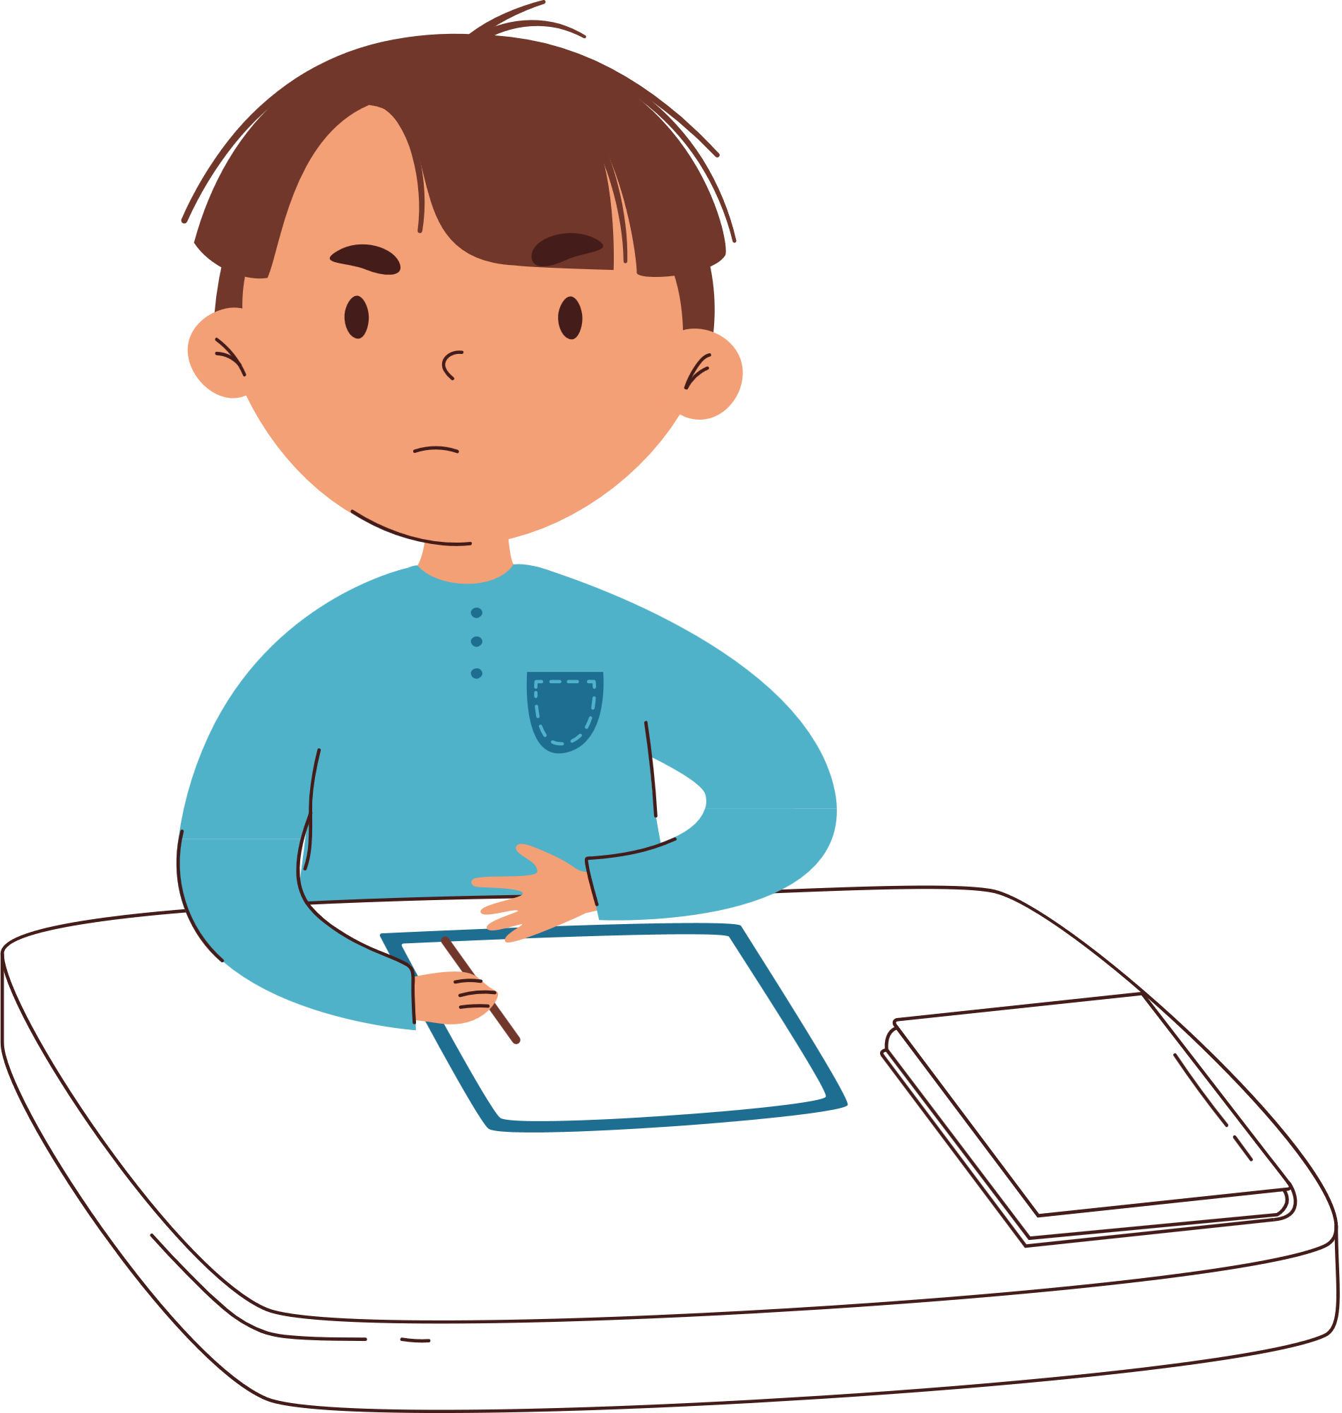
Bài 9:
Hôm nay và ngày mai
Thực hành tiếng Việt
Notes:
Giáo án của Thảo Nguyên 0979818956

Slide 3
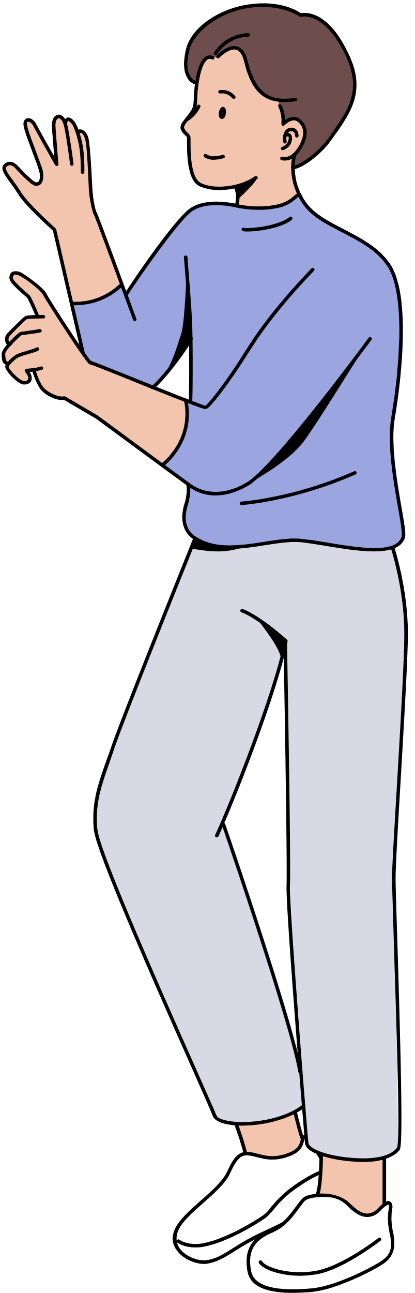
I.
Hình thành kiến thức
Notes:
Giáo án của Thảo Nguyên 0979818956

Slide 4
1. Câu hỏi (nghi vấn)
Anh bảo cuốn sách còn có ở trên bàn nữa không?
Con gái tôi vẽ đây ư? … cái con Mèo hay lục lọi ấy!
+ Câu được đặt trong mạch đối thoại, trực tiếp nêu nên một thắc mắc nhờ giải đáp
+ Có từ không, dấu hỏi chấm
Câu hỏi
+ Câu được đặt trong mạch suy nghĩ, bộc lộ cảm xúc: Sự ngạc nhiên
+ Có từ ư, dấu hỏi chấm
Câu cảm
Notes:
Giáo án của Thảo Nguyên 0979818956

Slide 5


1. Câu hỏi (nghi vấn)
- Chức năng: Dùng để hỏi
- Đặc điểm hình thức:
+ Có các từ nghi vấn: ai, gì, nào, sao, đâu, bao giờ, bao nhiêu…
+ Kết thúc bằng dấu hỏi chấm
Lưu ý: Trong nhiều trường hợp, câu nghi vấn không dùng để hỏi mà dùng để (bộc lộ cảm xúc, cầu khiến…)
Notes:
Giáo án của Thảo Nguyên 0979818956

Slide 6
2. Câu khiến (cầu khiến)
Mở cổng nhanh lên!
- Thôi đừng lo lắng.
+ Câu hướng về một đối tượng cụ thể để đưa ra yêu cầu.
+ Có động từ “mở”- điều đối tượng cần thực hiện.
+ Kết thúc bằng dấu chấm than.
Câu khiến
+ Câu hướng về một đối tượng cụ thể để đưa ra lời khuyên “đừng”
+ Kết thúc bằng dấu chấm.
Câu khiến
Notes:
Giáo án của Thảo Nguyên 0979818956

Slide 7
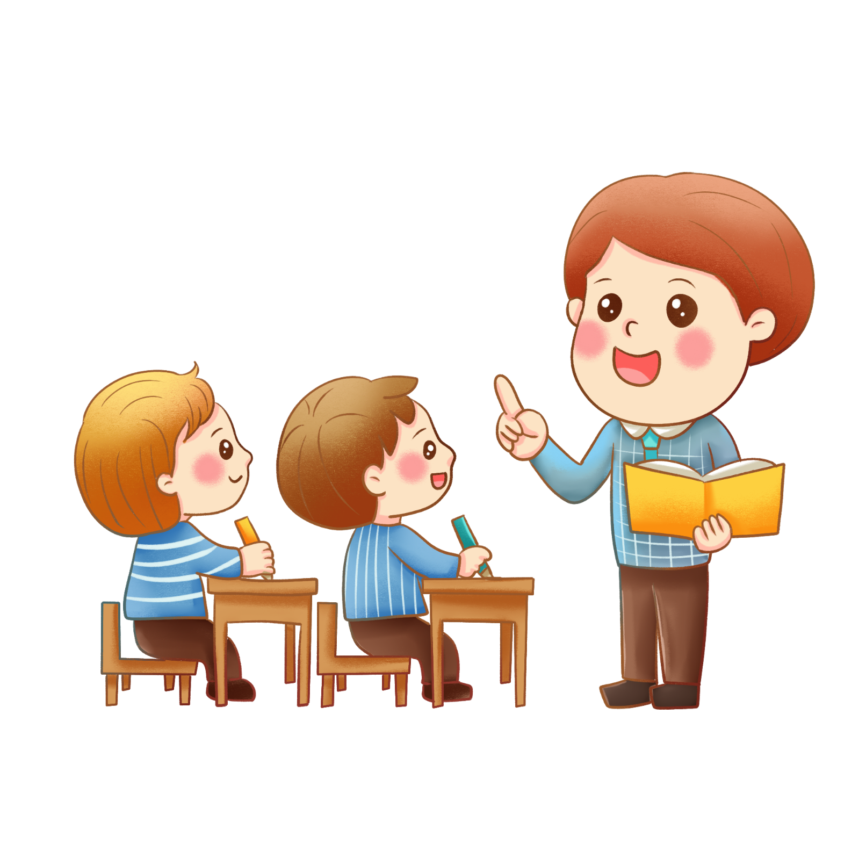
2. Câu khiến (cầu khiến)
- Chức năng: ra mệnh lệnh, yêu cầu, đề nghị, khuyên bảo
- Đặc điểm hình thức:
+ Có từ cầu khiến: hãy, đừng, chớ, đi, thôi, nào…
+ Thường kết thúc bằng dấu chấm, chấm than
Notes:
Giáo án của Thảo Nguyên 0979818956

Slide 8

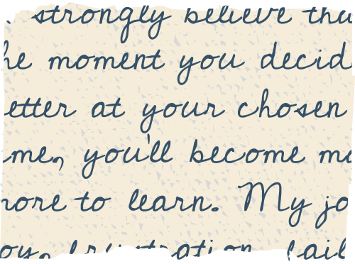
3. Câu cảm (cảm thán)
Tôi nhớ cái mùi nồng mặn quá!
Hỡi ơi lão Hạc!
+ Câu được dùng để nêu trực tiếp cảm xúc của người viết.
+ Có từ cảm thán “quá”
+ Kết thúc bằng dấu chấm than.
Câu cảm
+ Câu được dùng để nêu trực tiếp cảm xúc của người viết.
+ Có từ cảm thán “Hỡi ơi”
+ Kết thúc bằng dấu chấm than.
Câu cảm
Notes:
Giáo án của Thảo Nguyên 0979818956

Slide 9
3. Câu cảm (cảm thán)
- Chức năng: Bộc lộ cảm xúc của người viết (người nói)
- Đặc điểm hình thức:
+ Có từ cảm thán: ôi, than ôi, hỡi ôi, chao ơi…
+ Thường kết thúc bằng dấu chấm than.
Notes:
Giáo án của Thảo Nguyên 0979818956

Slide 10
4. Câu kể (trần thuật)
Trên quá trình xuôi chảy theo những sườn dốc, các mạch ngầm, dòng nước âm thầm hoà tan những chất vi lượng, các thành phần hữu cơ phân huỷ, cuốn theo đất, cát, sỏi, cuội đưa dần về phía nơi thấp hơn.
+ Câu được dùng để trần thuật về một hiện tượng, sự việc
+ Kết thúc bằng dấu chấm
Câu kể
Notes:
Giáo án của Thảo Nguyên 0979818956

Slide 11
4. Câu kể (trần thuật)
- Chức năng: Dùng để kể, tả, thông báo, nhận định.
- Đặc điểm hình thức: thường kết thúc bằng dấu chấm, chấm than, chấm lửng
Notes:
Giáo án của Thảo Nguyên 0979818956

Slide 12

Trong các kiểu câu nghi vấn, cầu khiến, cảm thán và trần thuật, kiểu câu nào được dùng nhiều nhất, vì sao?
Câu trần thuật được sử dụng nhiều nhất. Vì trong cuộc sống, nhu cầu trao đổi thông tin, trao đổi tư tưởng, tình cảm giữa người với người rất lớn, mà chỉ có câu trần thuật mới đáp ứng được, nó bao hàm nhiều chức năng như thông báo, trình bày, miêu tả, nhận định, yêu cầu, bộc lộ tình cảm, cảm xúc.
Notes:
Giáo án của Thảo Nguyên 0979818956

Slide 13
Kiểu câu | Chức năng | Đặc điểm hình thức | Lưu ý
Câu hỏi (nghi vấn) | Dùng để hỏi | - Có các từ nghi vấn: ai, gì, nào, sao, đâu, bao giờ, bao nhiêu… - Kết thúc bằng dấu hỏi chấm | Để xác định đúng kiểu câu, cần chú ý đặc điểm hình thức của câu, nội dung và ngữ cảnh
Câu khiến (cầu khiến) | Ra mệnh lệnh, yêu cầu, đề nghị, khuyên bảo | - Có từ cầu khiến: hãy, đừng, chớ, đi, thôi, nào… - Thường kết thúc bằng dấu chấm, chấm than
Câu cảm (cảm thán) | Bộc lộ cảm xúc của người viết (người nói) | - Có từ cảm thán: ôi, than ôi, hỡi ôi, chao ơi… - Thường kết thúc bằng dấu chấm than.
Câu kể (trần thuật) | Dùng để kể, tả, thông báo, nhận định. | - Thường kết thúc bằng dấu chấm, chấm than, chấm lửng
Notes:
Giáo án của Thảo Nguyên 0979818956

Slide 14
II.
Luyện tập
Notes:
Giáo án của Thảo Nguyên 0979818956

Slide 15
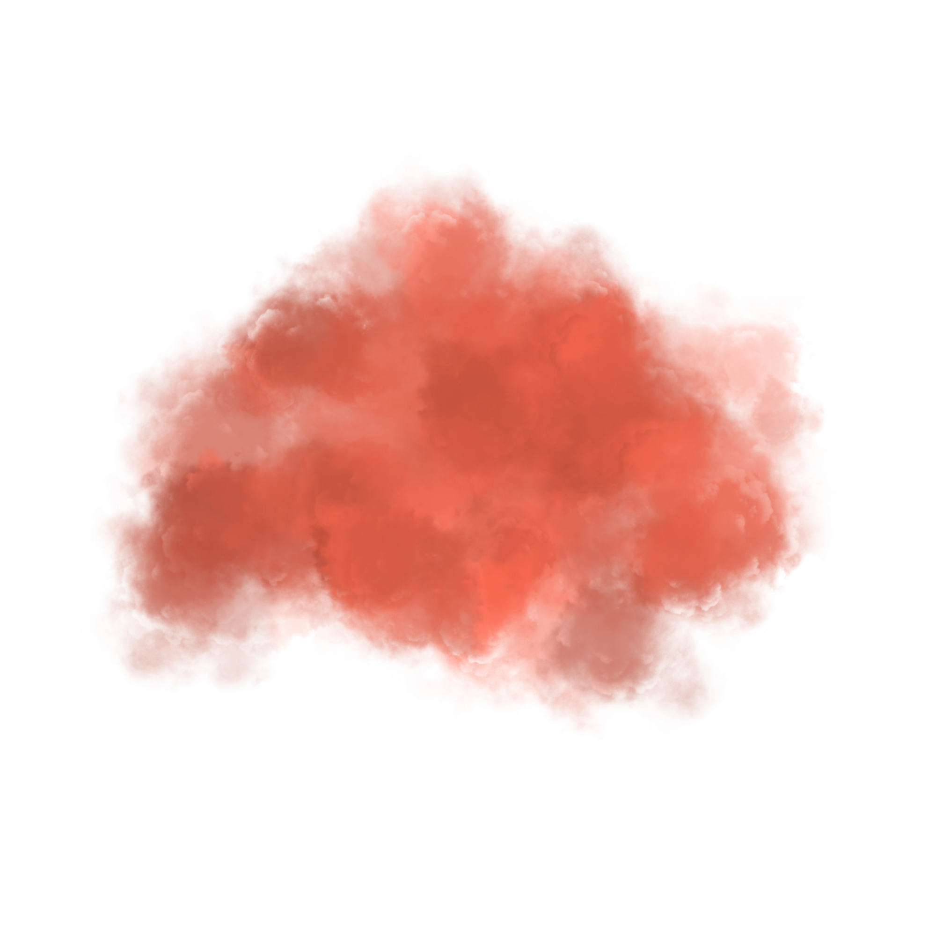
Bài tập 1
Ví dụ | Kiểu câu | Căn cứ xác định kiểu câu
a. | Cảm thán | Căn cứ vào nội dung biểu đạt
b. | Câu kể | Thể hiện chức năng kể, thông báo về sự công phu của đoàn làm phim khi thực hiện loạt phim Hành tinh của chúng ta.
c. | Câu hỏi | Có từ để hỏi “chăng” và kết thúc bằng dấu hỏi chấm.
d. | Câu khiến | Có sự xuất hiện của cụm từ “ngài phải bảo” → ý yêu cầu, mệnh lệnh
Notes:
Giáo án của Thảo Nguyên 0979818956

Slide 16
Bài tập 2
Xác định kiểu câu của từng câu sau và cho biết: Tại sao cùng có chung một số dấu hiệu hình thức mà hai câu có thể được xếp vào hai kiểu khác biệt?
a. Và cái gì sẽ xảy ra đối với cuộc sống, nếu con người không nghe được âm thanh lẻ loi của chú chim đớp mồi hay tiếng tranh cãi của những chú ếch ban đêm bên hồ?
(Xi-át-tơn, Diễn từ ứng khẩu của thủ lĩnh da đỏ Xi-át-tơn)
b. Tôi là kẻ hoang dã, tôi không hiểu nổi tại sao một con ngựa sắt nhả khói lại quan trọng hơn nhiều con trâu rừng mà chúng tôi chỉ giết để duy trì cuộc sống.
(Xi-át-tơn, Diễn từ ứng khẩu của thủ lĩnh da đỏ Xi-át-tơn)
Notes:
Giáo án của Thảo Nguyên 0979818956

Slide 17

Bài tập 2
- Giống nhau: đều có mặt các từ ngữ có tính đặc thù của kiểu câu hỏi: cái gì, tại sao.
- Khác nhau:
+ Câu a. là câu hỏi (vì có từ nghi vấn “cái gì”, kết thúc bằng dấu (?))
+ Câu b. là câu cảm (tuy có cụm từ “tại sao” nhưng nội dung bộc lộ thái độ bất bình, không nêu câu hỏi cần giải đáp)
Notes:
Giáo án của Thảo Nguyên 0979818956

Slide 18
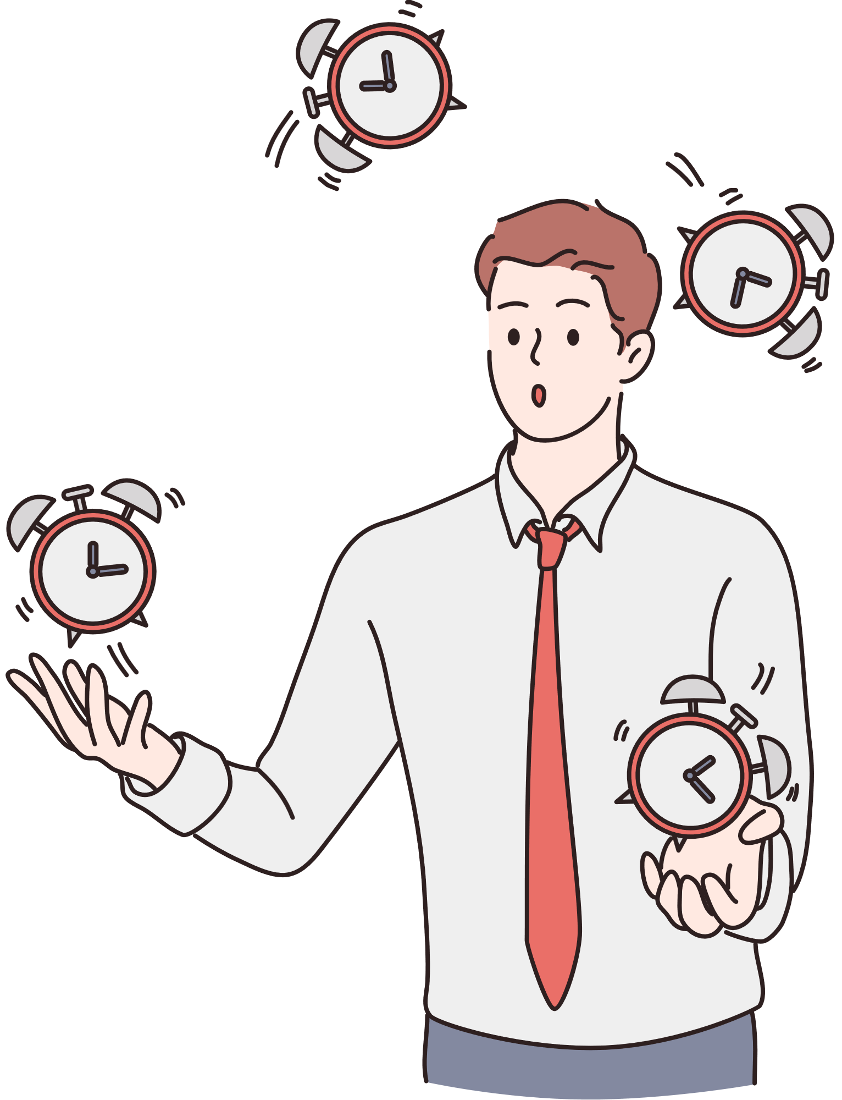
Nhanh tay – Lẹ mắt
Tìm trong các văn bản đọc ở Ngữ văn 8, tập hai những ví dụ về hiện tượng: người nói hay người viết đã thể hiện mục đích của kiểu câu này bằng hình thức mang tính điển hình của một kiểu câu khác.
Ví dụ: “Tu hú ơi! Chẳng đến ở cùng bà
Kêu chi hoài trên những cánh đồng xa?”
→ Hình thức kiểu câu nghi vấn, nhưng dùng để bộc lộ cảm xúc
Notes:
Giáo án của Thảo Nguyên 0979818956

Slide 19
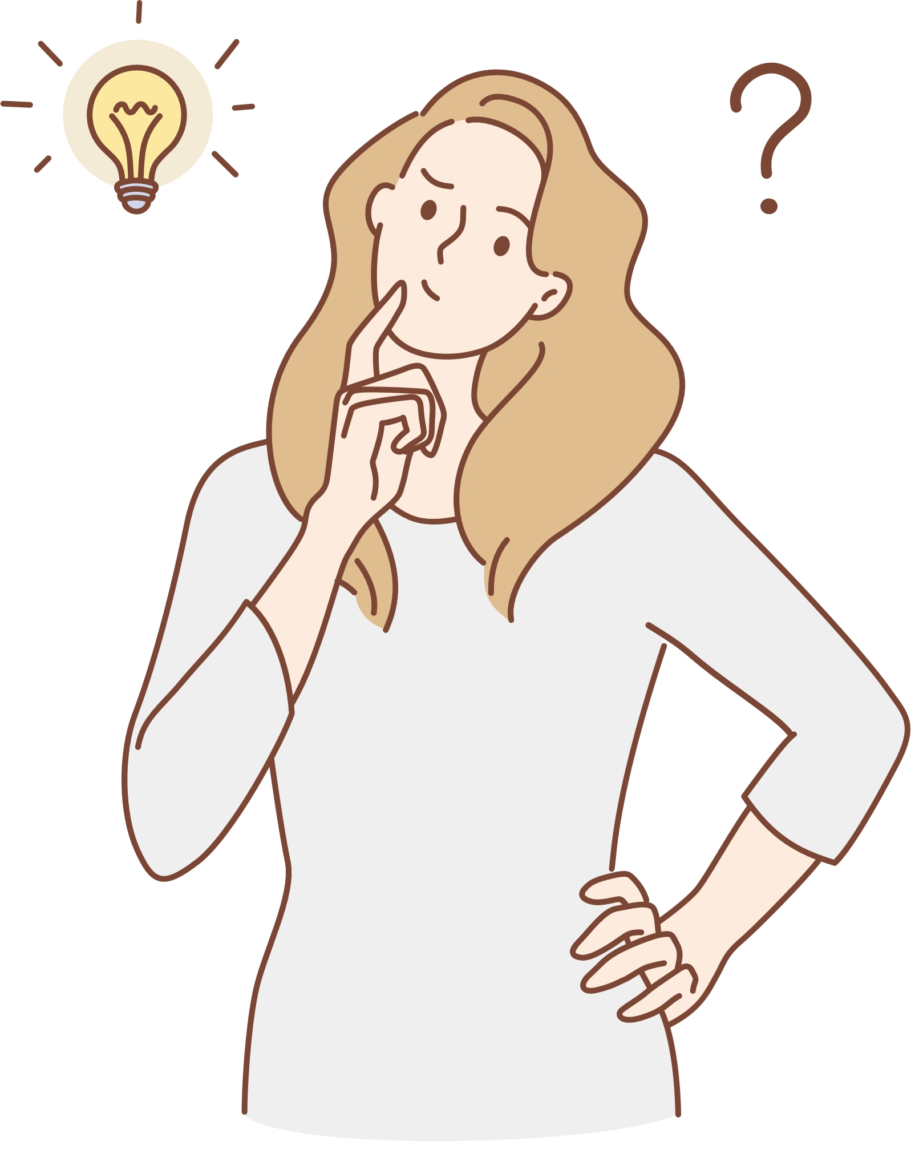
AI NHANH NHẤT?
Em câu (1)…..………..trong nhà,
(2)……………, khuyên bảo luôn là niềm vui.
Yêu cầu,(3) ……………vài lời,
(4)……………..cầu khiến mọi người nghe xem!
Học trò muốn nhận ra em,
Hãy, thôi,(5)………., chớ không quên từ nào.
Đi, nào giục giã làm sao!
Chấm than,(6) …………….góp vào thành câu.
Mong học trò nhớ thật lâu!
Nếu không sẽ trở thành câu chuyện buồn!...
cầu khiến
Đề nghị
ra lệnh
Ngữ điệu
đừng
dấu chấm
Notes:
Giáo án của Thảo Nguyên 0979818956

Slide 20

Tạo câu theo chủ đề
Yêu cầu học sinh tạo ra các câu thuộc các loại câu khác nhau liên quan đến một chủ đề cụ thể.
*Ví dụ: Chủ đề "Gia đình"
  + Câu cầu cầu khiến: "Mẹ bảo em hãy dọn phòng."
  + Câu cảm: "Tôi rất yêu quý gia đình của mình."
  + Câu nghi vấn: "Ba đã nấu cơm chưa?"
  + Câu trần thuật: "Anh trai tôi nói: 'Em đã làm xong bài tập chưa.'"
Notes:
GV lựa chọn các chủ đề: thời tiết, môi trường, học tập, du lịch….

